Slide 1
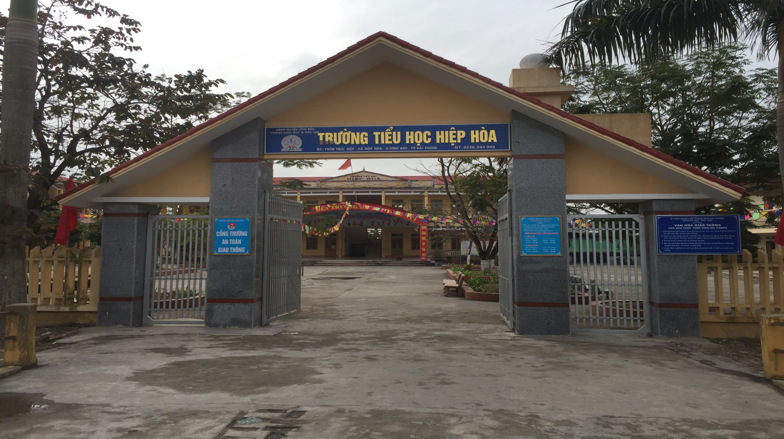

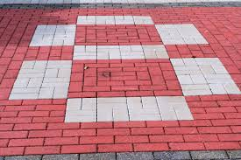

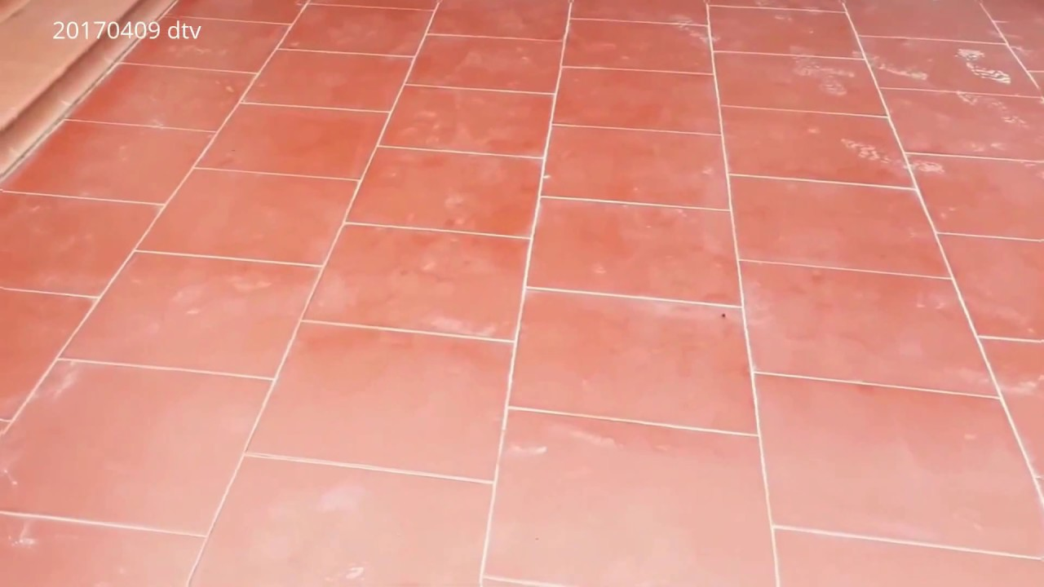

MÔN: TIẾNG VIỆT
Lớp 2B
Giáo viên dạy: Vũ Thị Lan
Năm học: 2022- 2023

Slide 2

Thứ Ba ngày 28 tháng 3 năm 2023
1
TIẾNG VIỆT
Lớp học viết thư

Slide 3
Khởi động

Slide 4
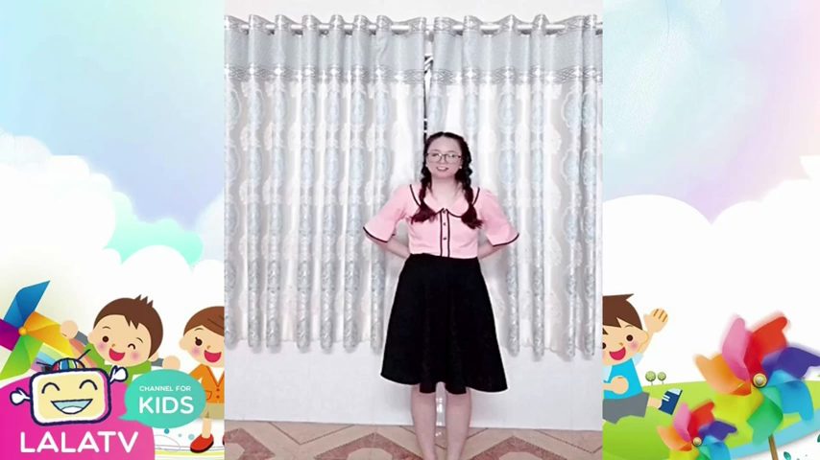

Slide 5
1. Nghe kể chuyện

Slide 6
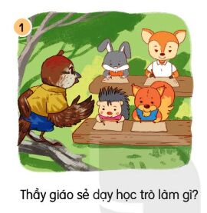
Thầy giáo sẻ dạy học trò làm gì?

Slide 7
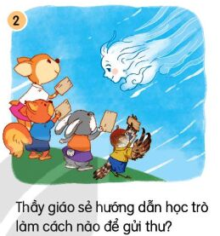
Thầy giáo sẻ hướng dẫn học trò làm cách nào để gửi thư?

Slide 8
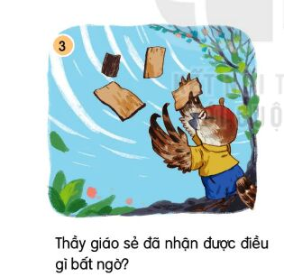
Thầy giáo sẻ đã nhận được điều gì bất ngờ?

Slide 9
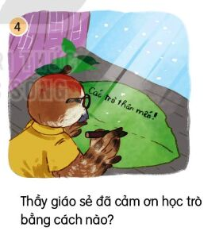
Thầy giáo sẻ đã cảm ơn học trò bằng cách nào?

Slide 10
2
Kể lại từng đoạn của câu chuyện theo tranh

Slide 11

Lưu ý khi kể - nghe:
- Em kể cho bạn đủ nghe, rõ ràng, kể về những điều em đã biết theo điều gợi ý hay tranh vẽ.
- Em chăm chú nghe bạn nói, có thể hỏi bạn về điều bạn vừa kể.

Slide 12


Kể cho người thân về thầy giáo sẻ trong câu chuyện trên

Slide 13

Em đã học được gì?
- Biết được các chi tiết trong chuyện qua tranh minh hoạ.
- Kể lại được từng đoạn của câu chuyện dựa vào tranh.
- Hiểu được tình cảm thân thiện của thầy giáo sẻ, biết sơ giản cách viết một bức thư.

Slide 14







Củng cố - Dặn dò

